Slide 1
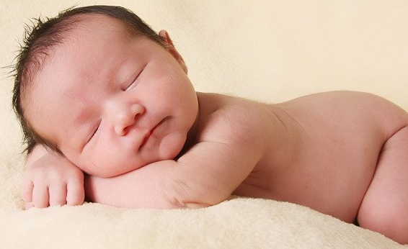
KONSEP
BAYI BARU LAHIR

Slide 2
Definisi
Bayi baru lahir (BBL) adalah bayi yang baru mengalami proses kelahiran, sebagai masa kehidupan pertama di luar rahim sampai usia 28 hari.
Neonatus dini: usia 0–7 hari.
Neonatus lanjut: usia 8–28 hari.
Periode ini sangat penting karena bayi mengalami adaptasi dari kehidupan di dalam rahim ke lingkungan luar rahim, termasuk pernapasan, suhu tubuh, pencernaan, dan imunitas. Perawatan yang tepat pada masa ini sangat krusial untuk kelangsungan hidup dan perkembangan bayi ke depannya.

Slide 3

Klasifikasi BBL
BBL berdasarkan masa gestasinya
Kurang bulan (preterm infant): <37 minggu
Cukup bulan (term infant): 37-42 minggu
Lebih bulan (posterm infant): >42 minggu
BBL berdasarkan berat badan lahir
Berat lahir rendah: <2500 gram
Berat lahir cukup: 2500-4000 gram
Berat lahir lebih: >4000 gram

Slide 4
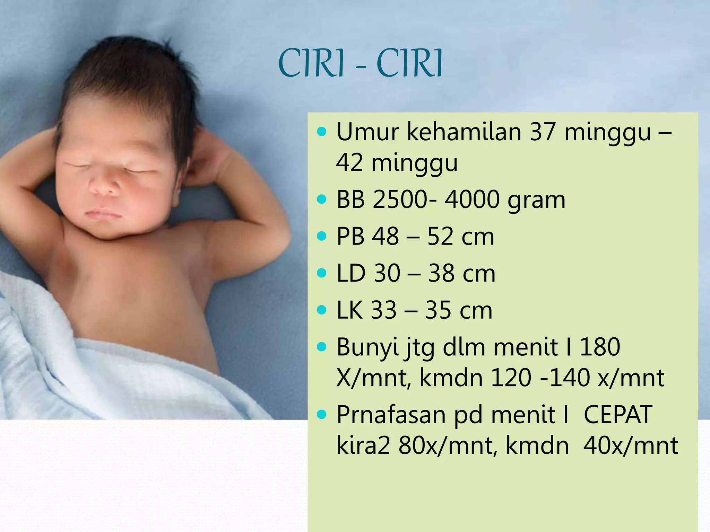

Slide 5
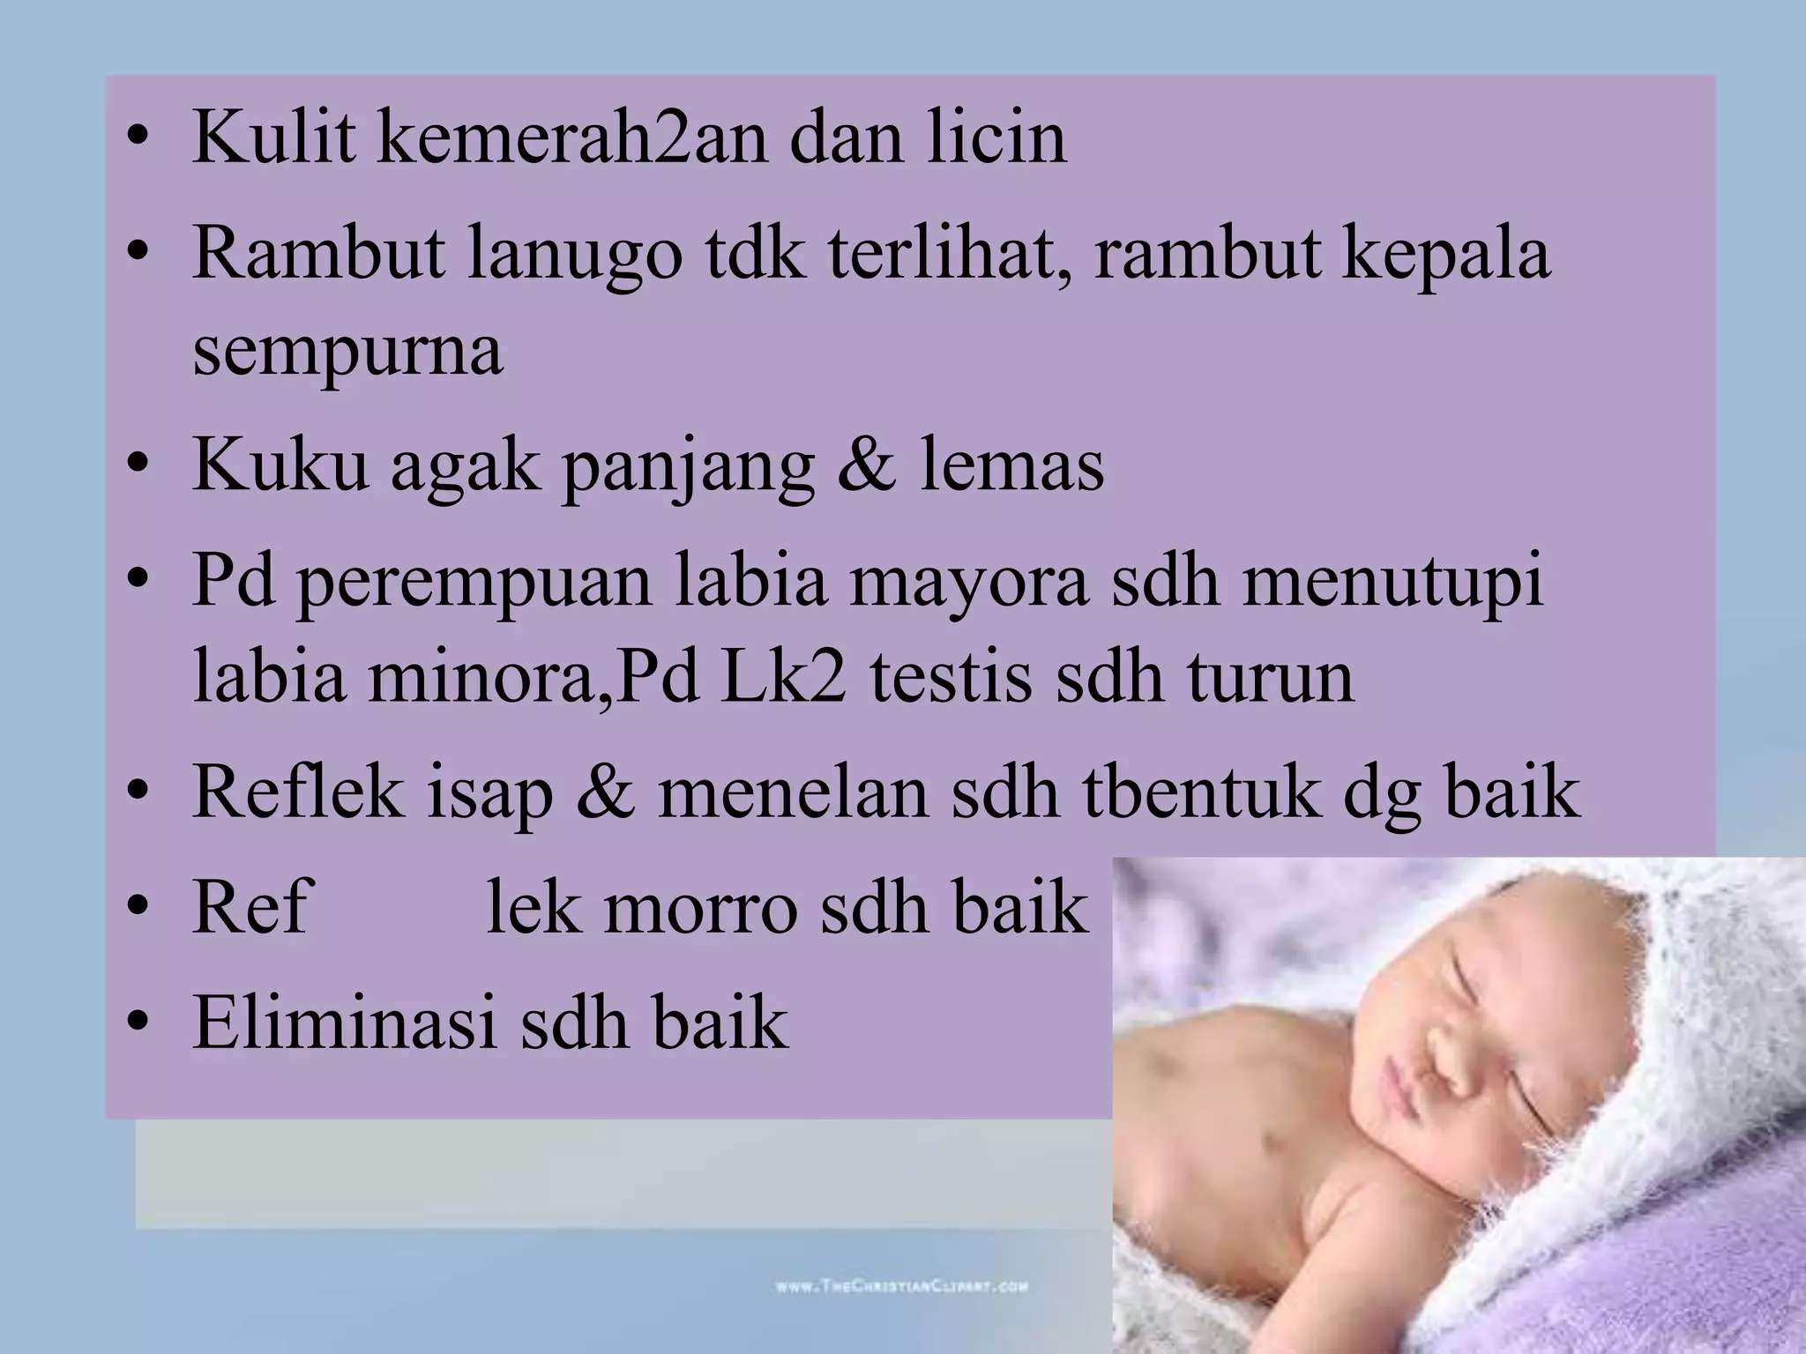

Slide 6
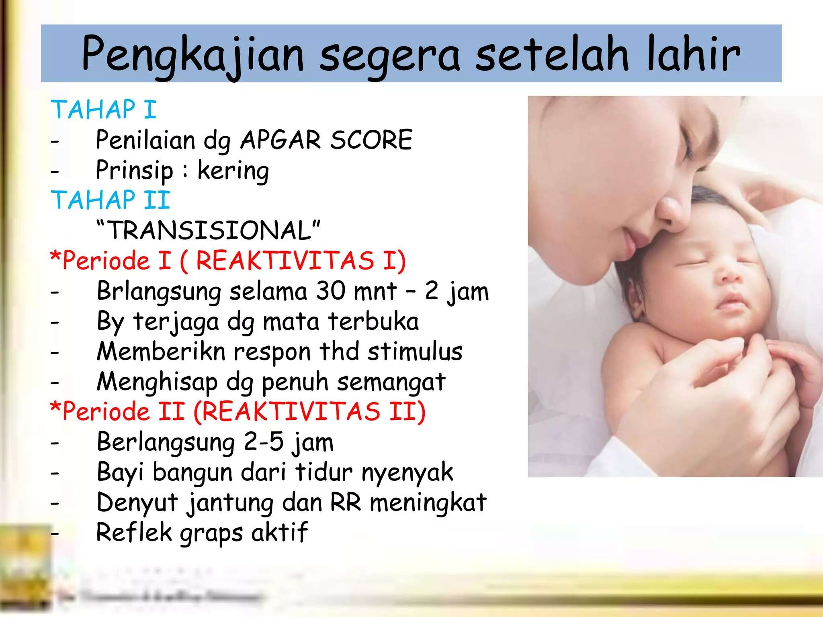

Slide 7
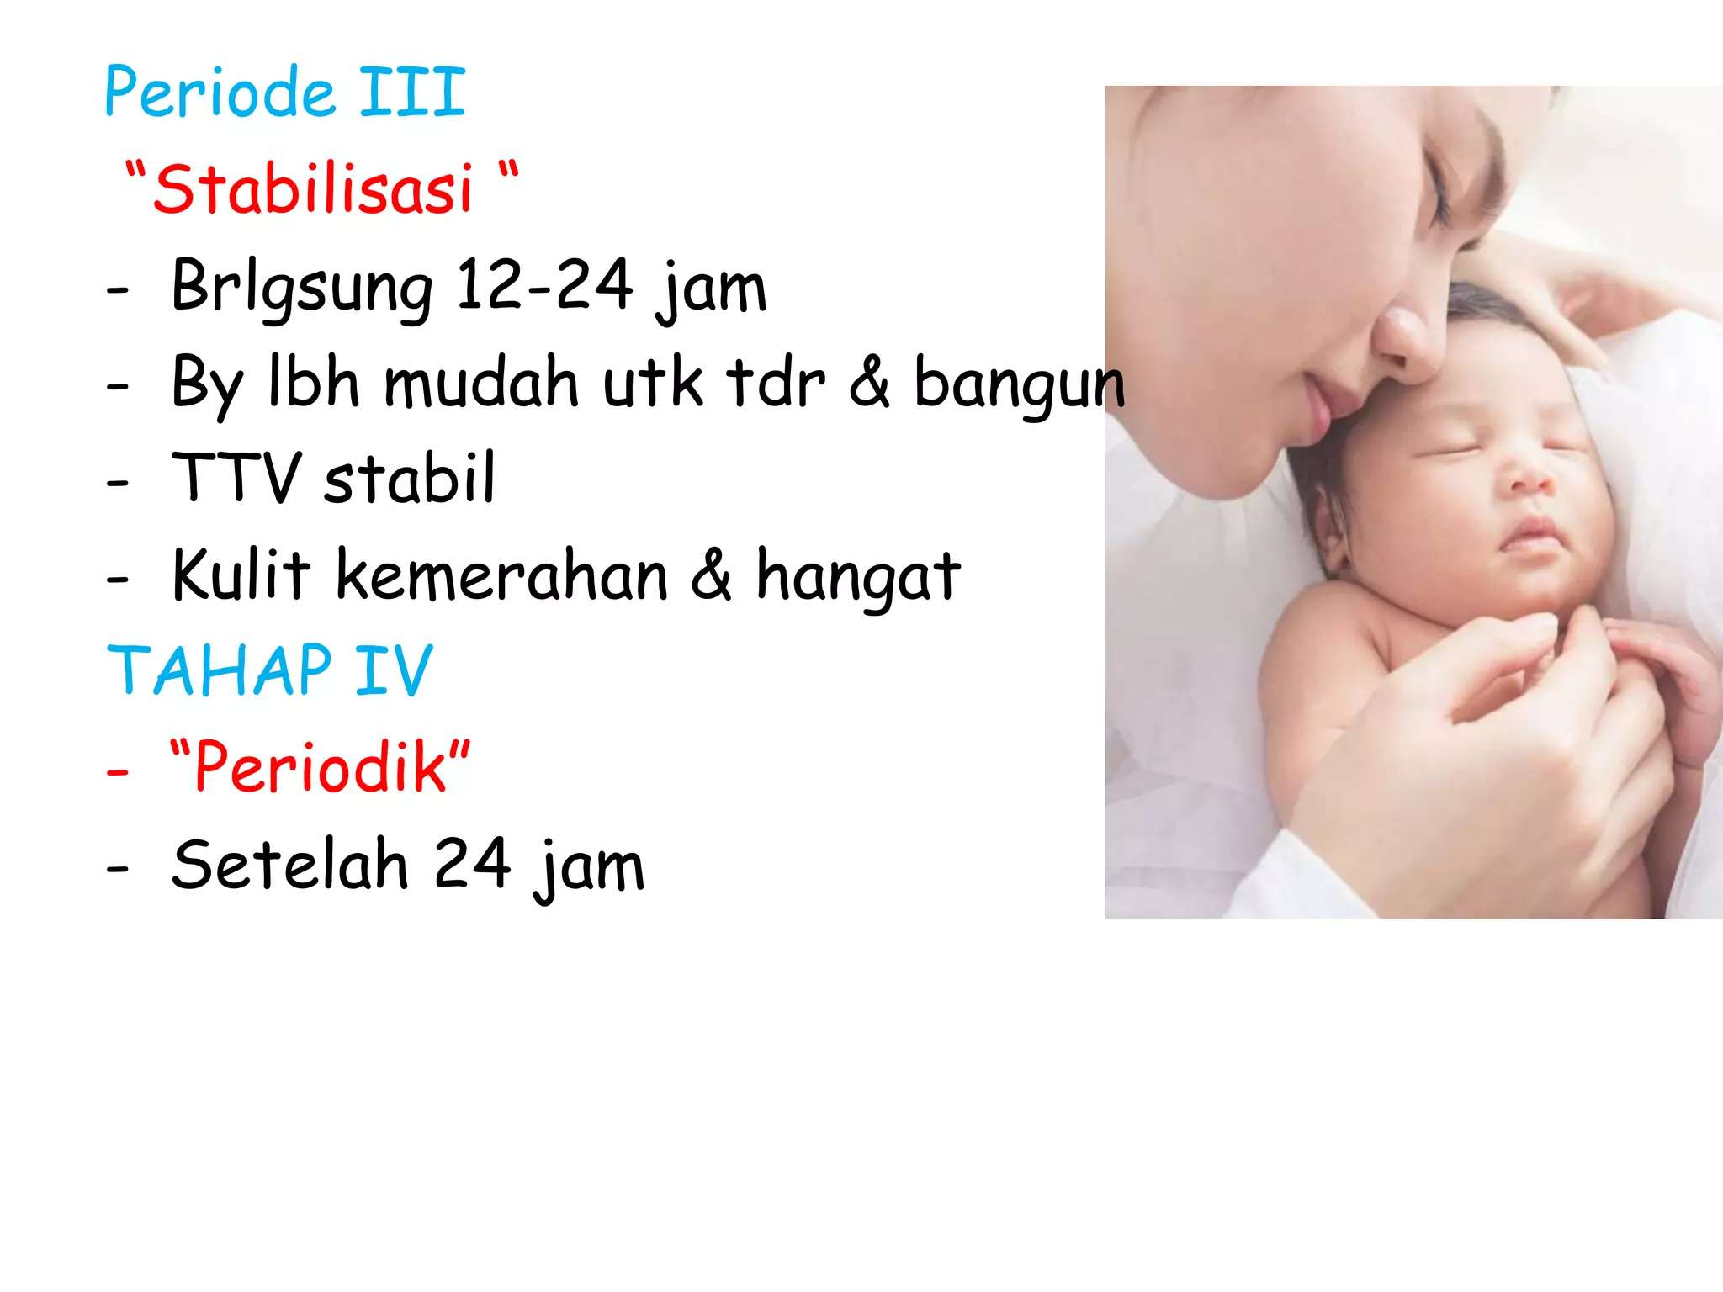

Slide 8
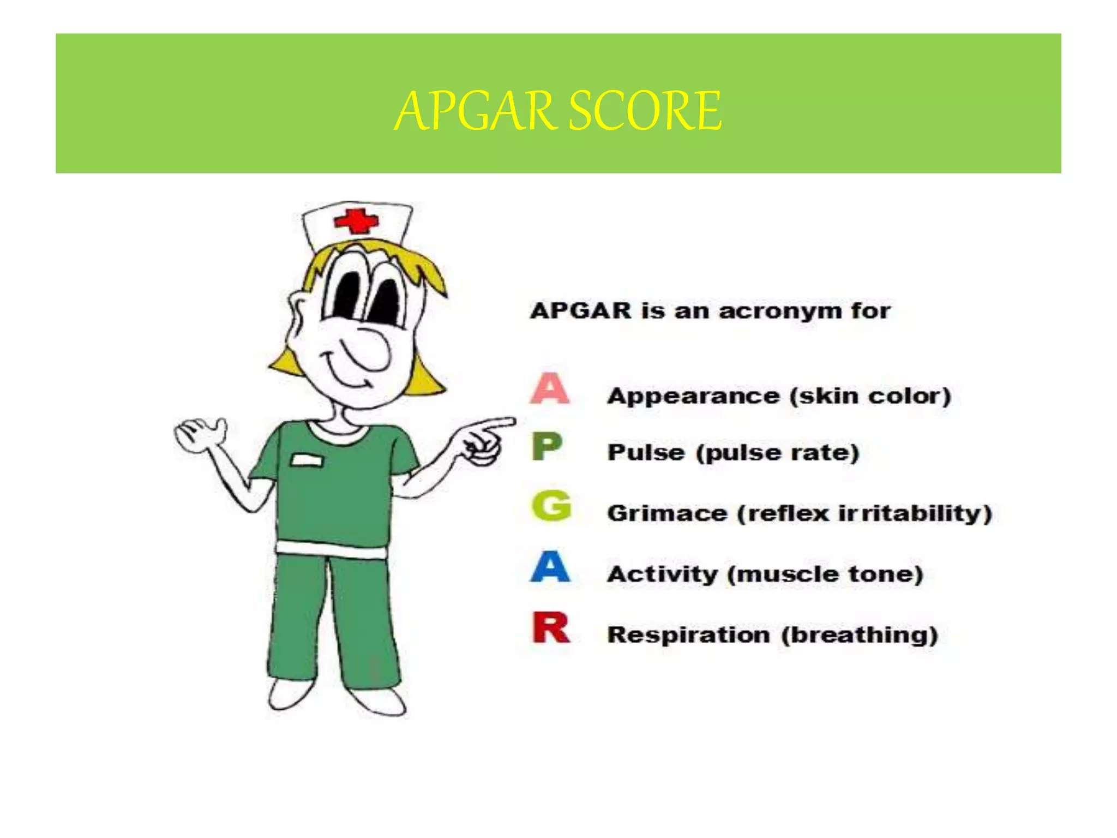

Slide 9
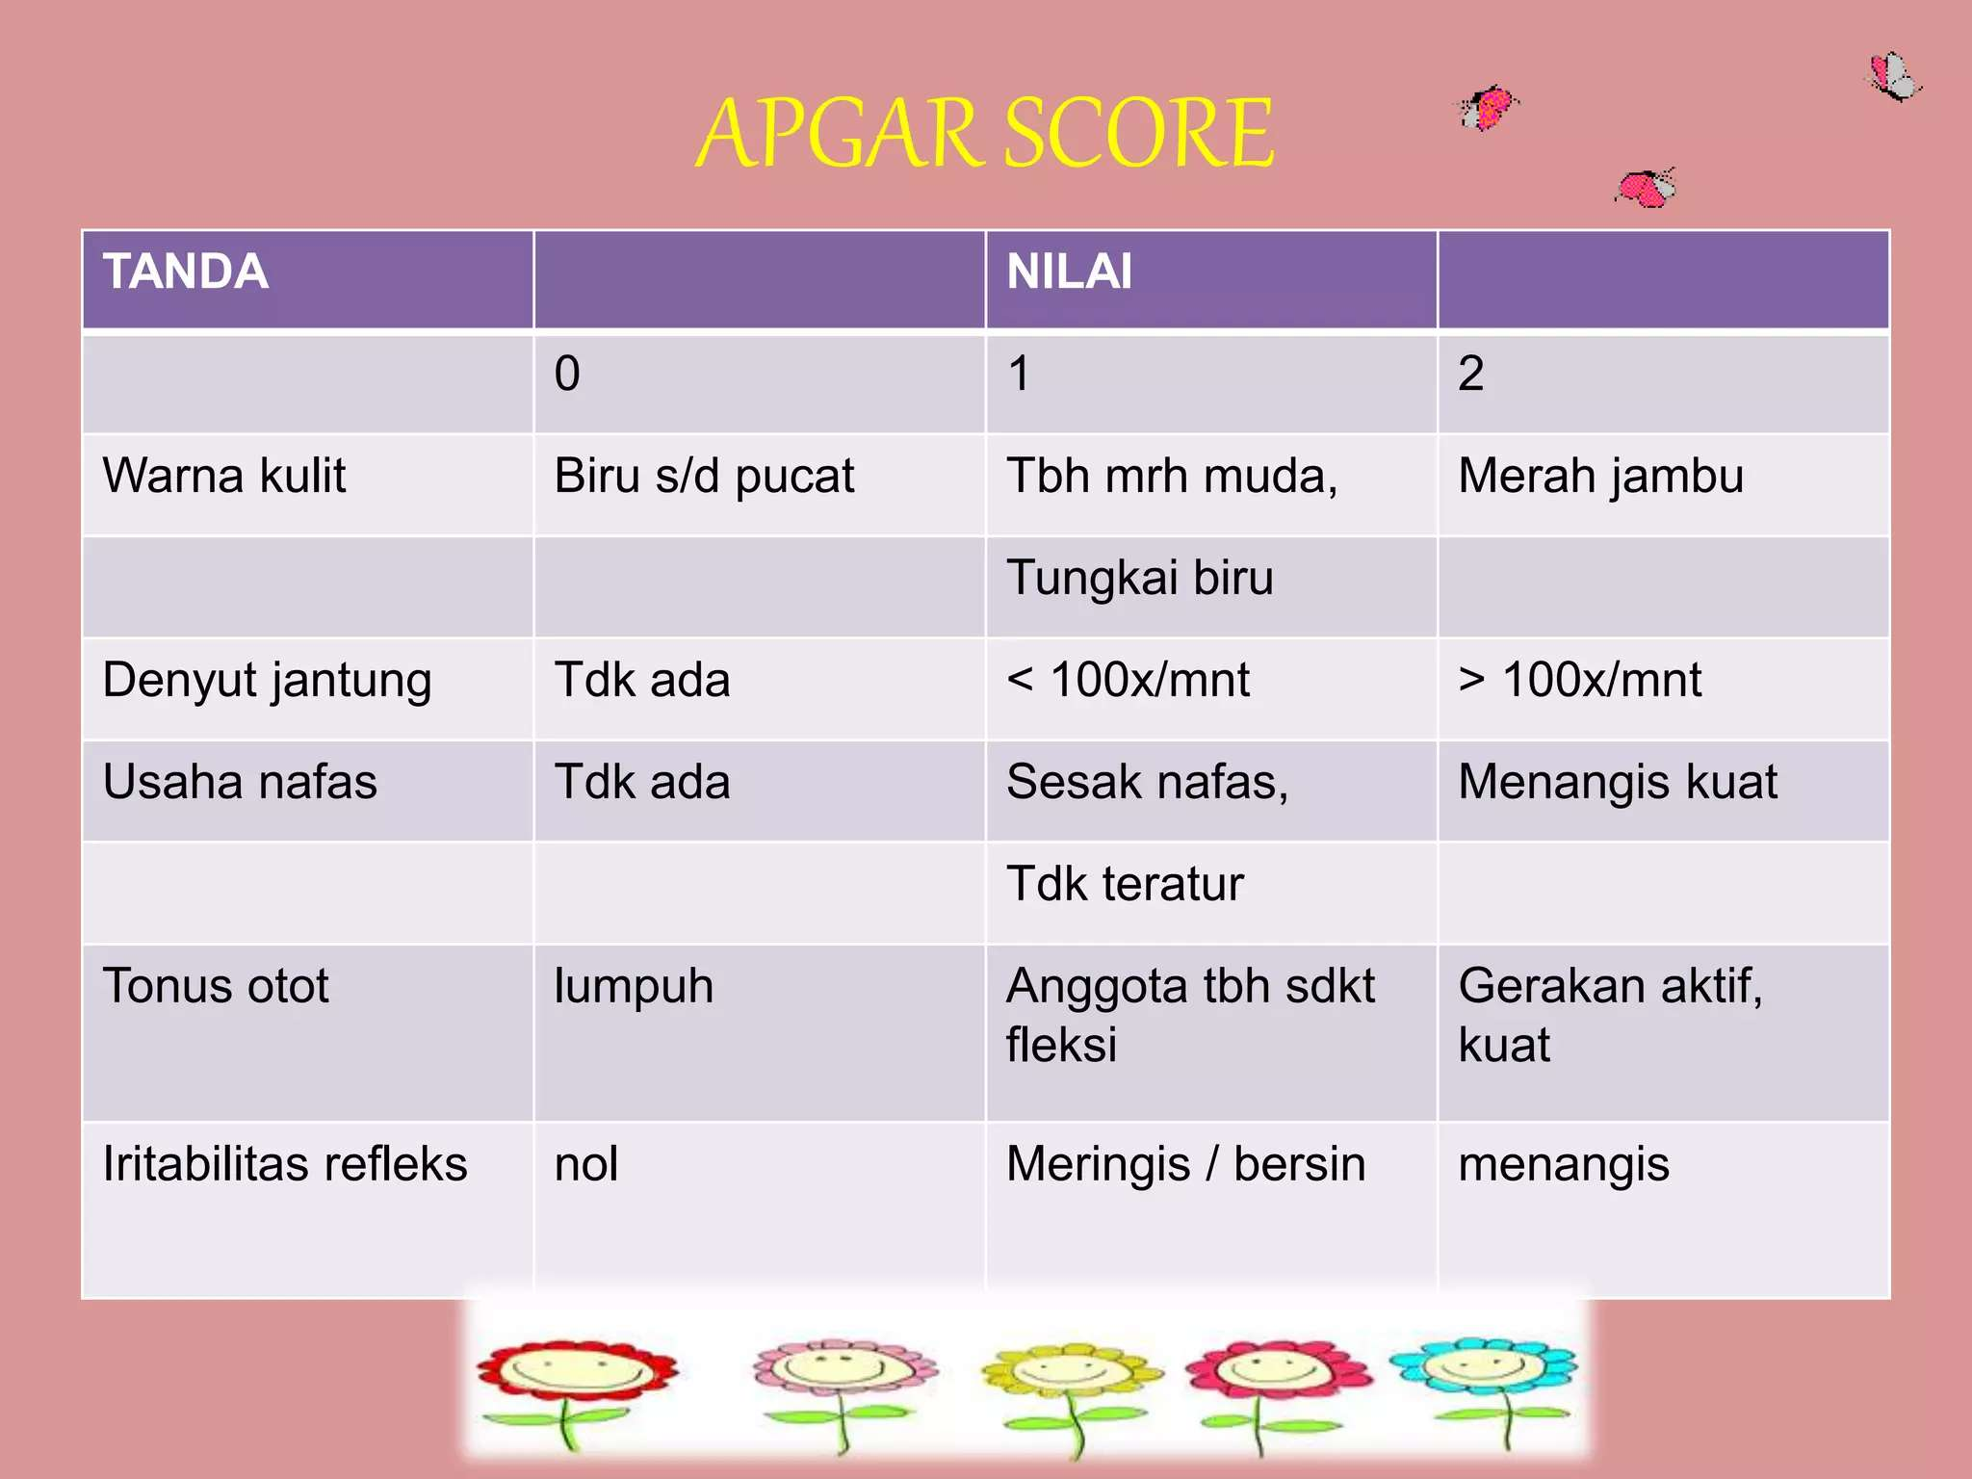

Slide 10
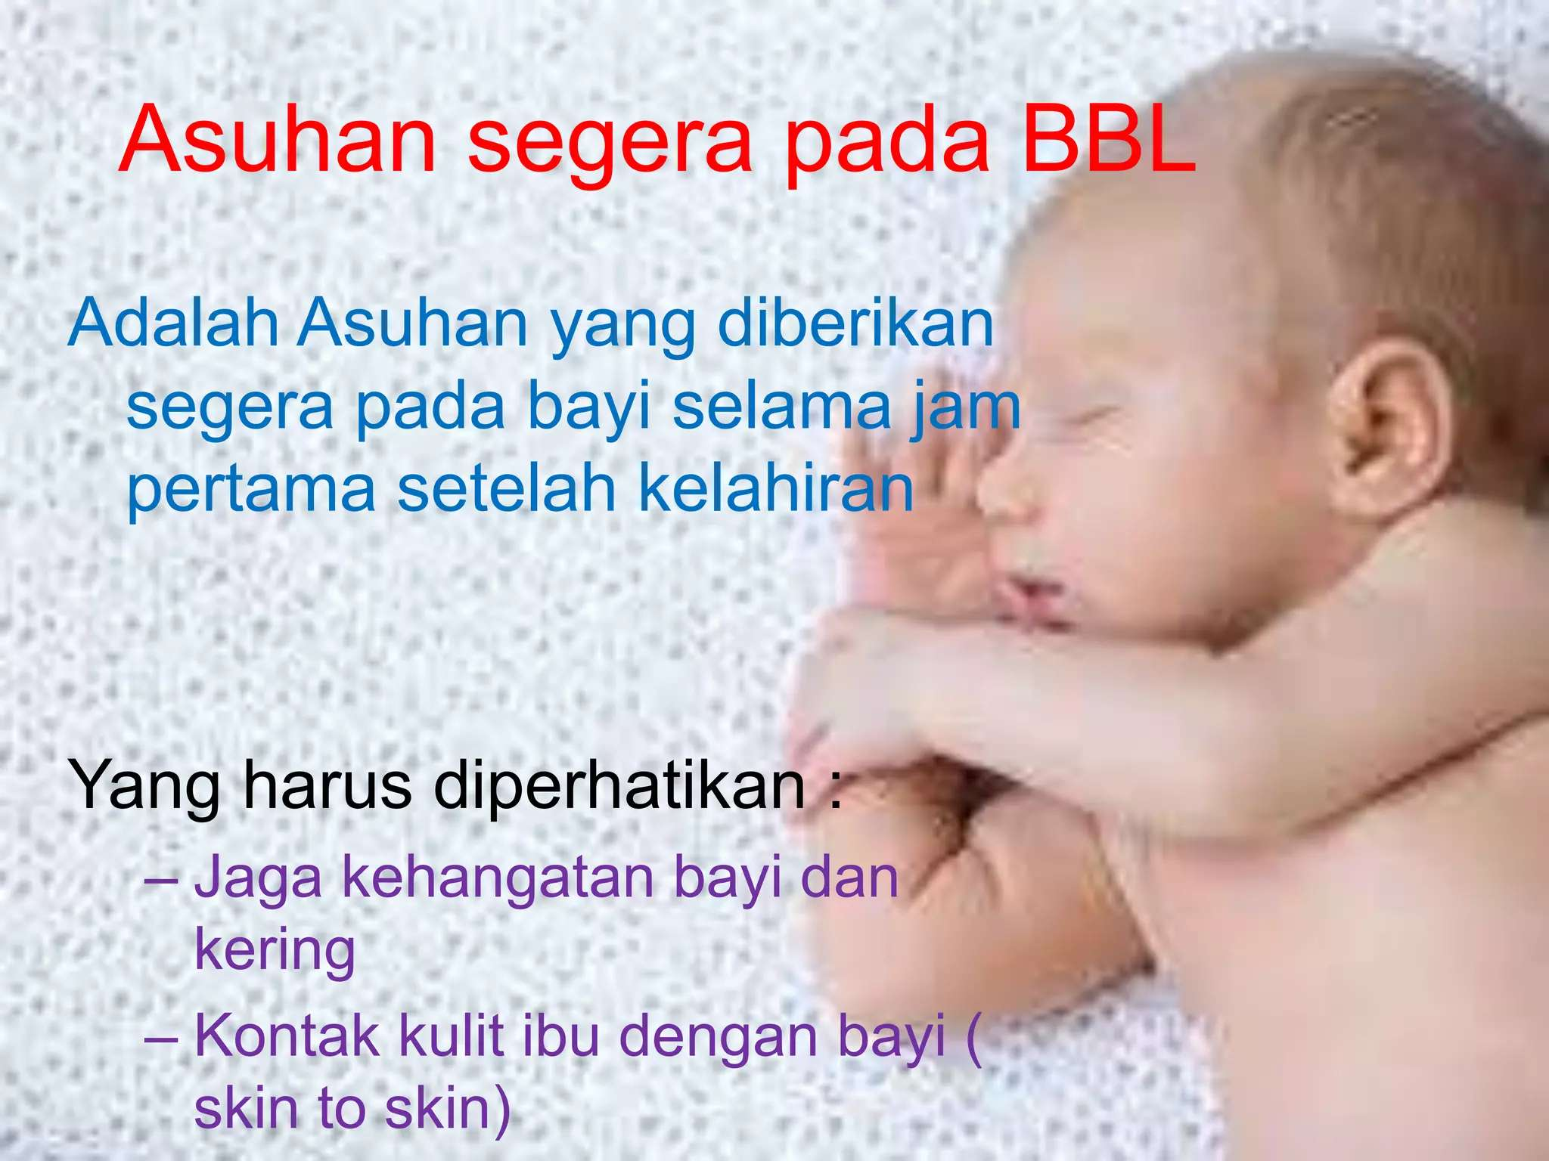

Slide 11
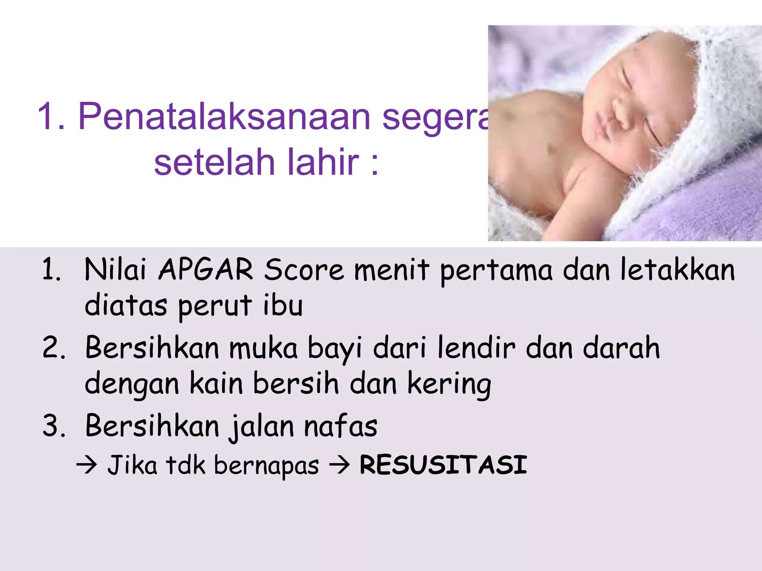

Slide 12
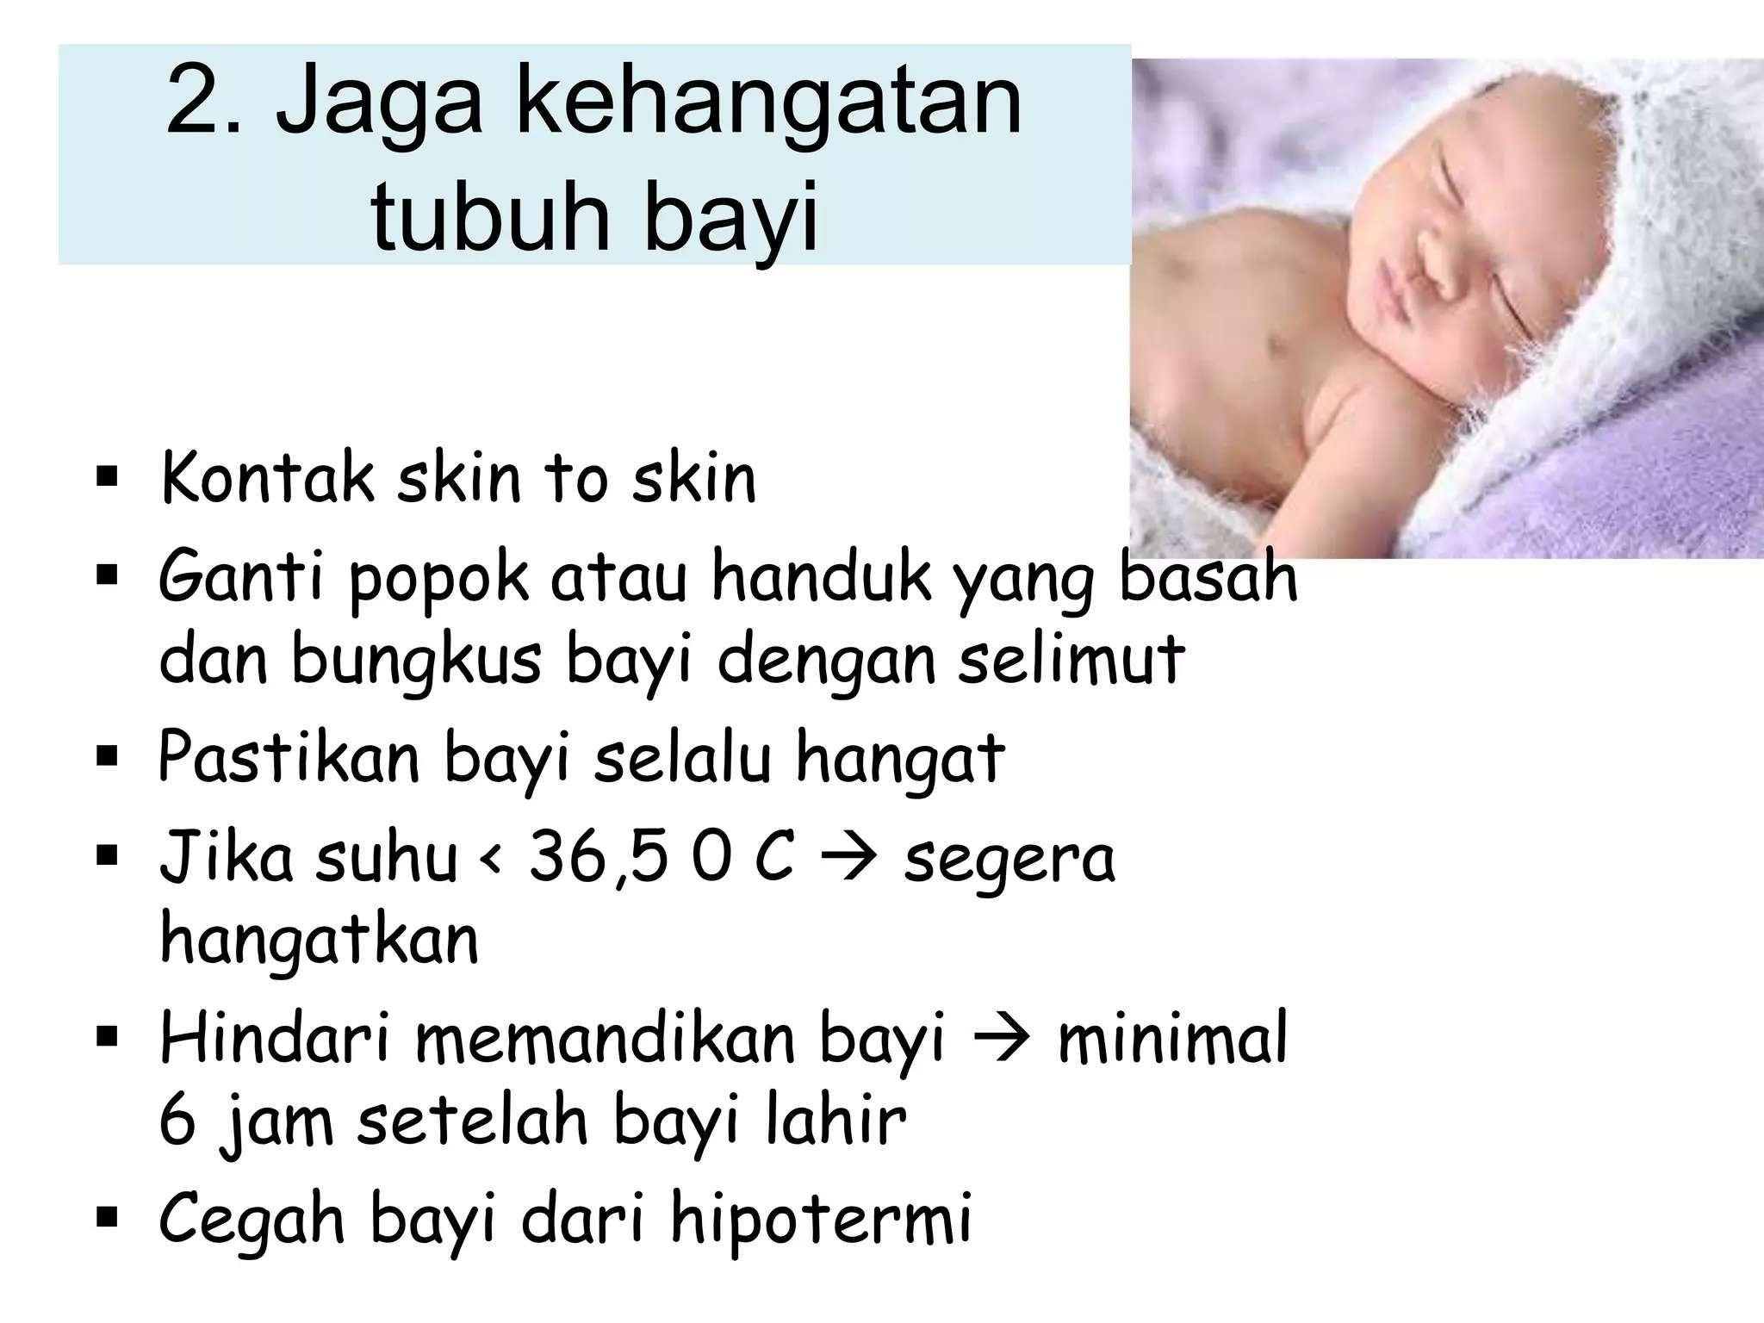

Slide 13
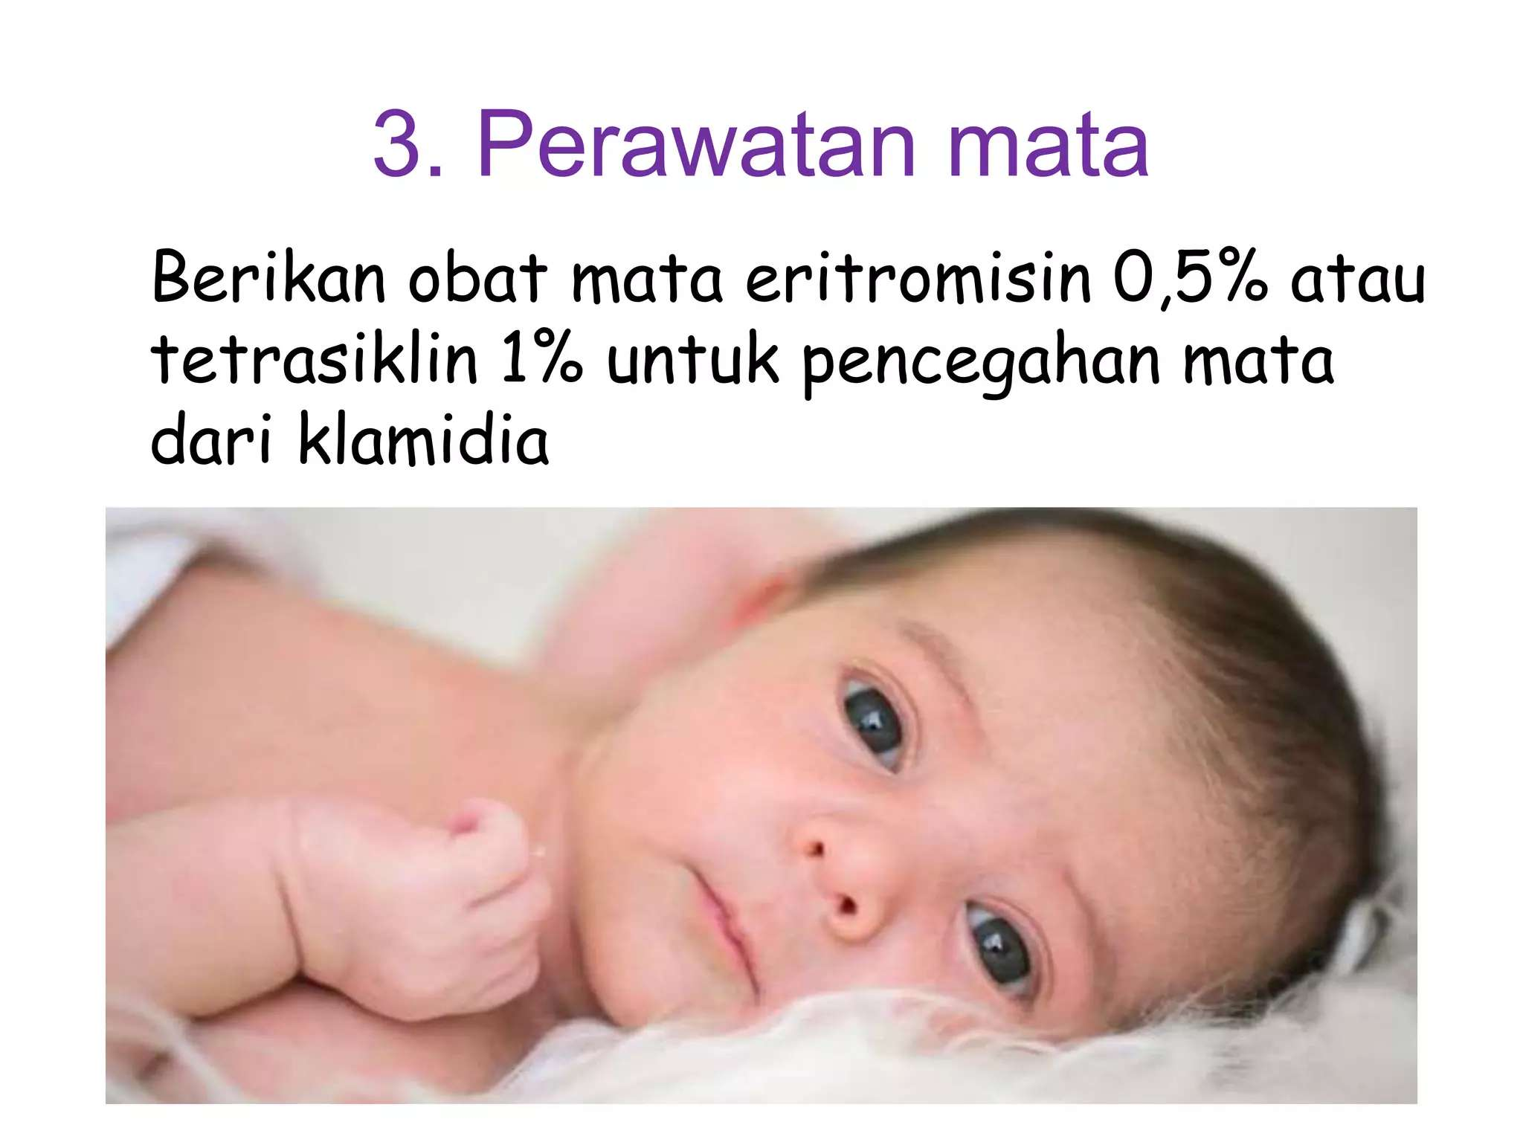

Slide 14
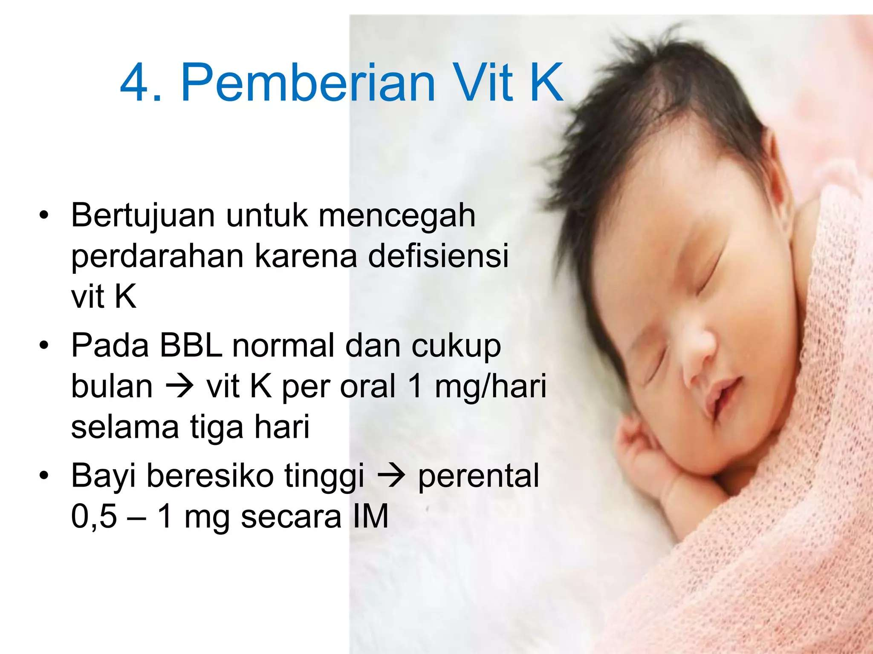

Slide 15
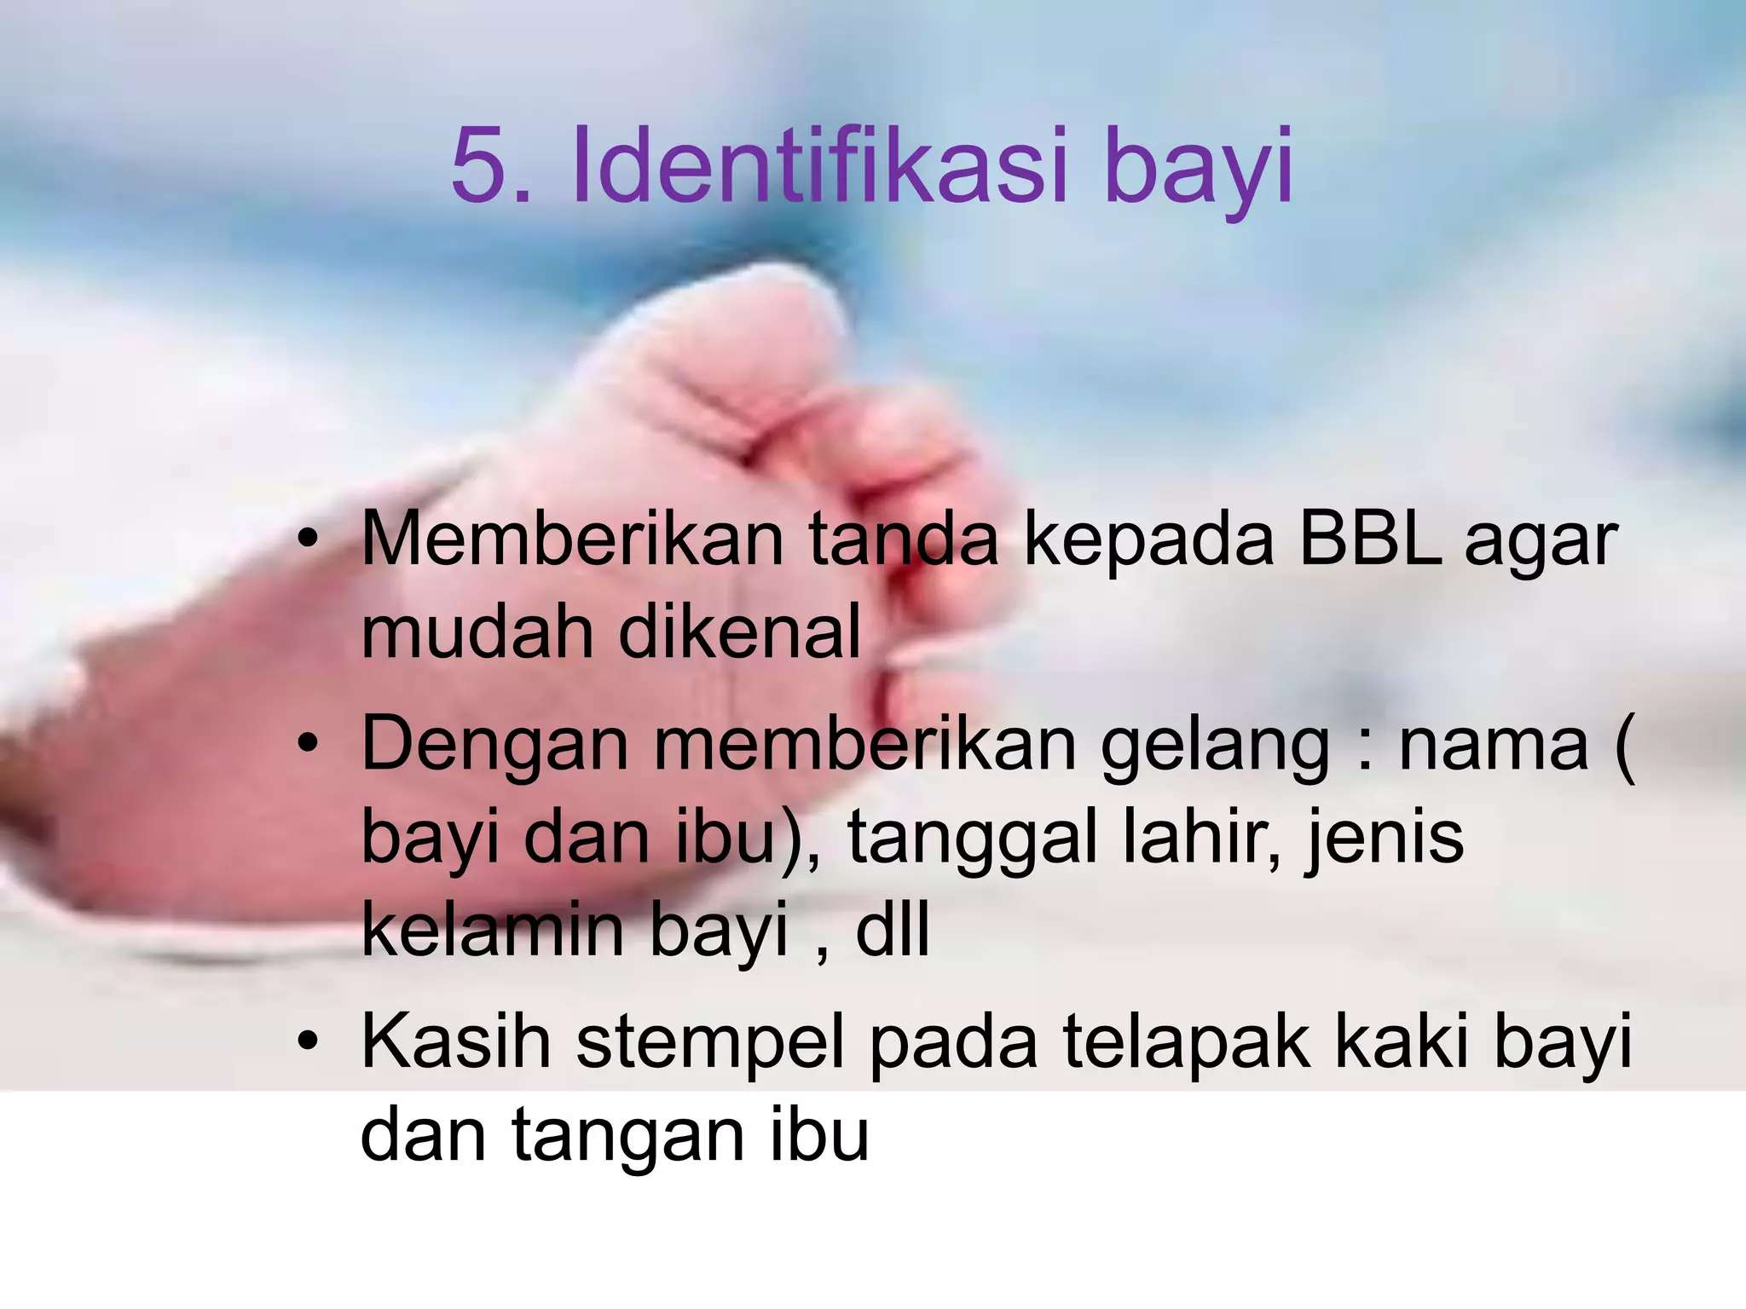

Slide 16
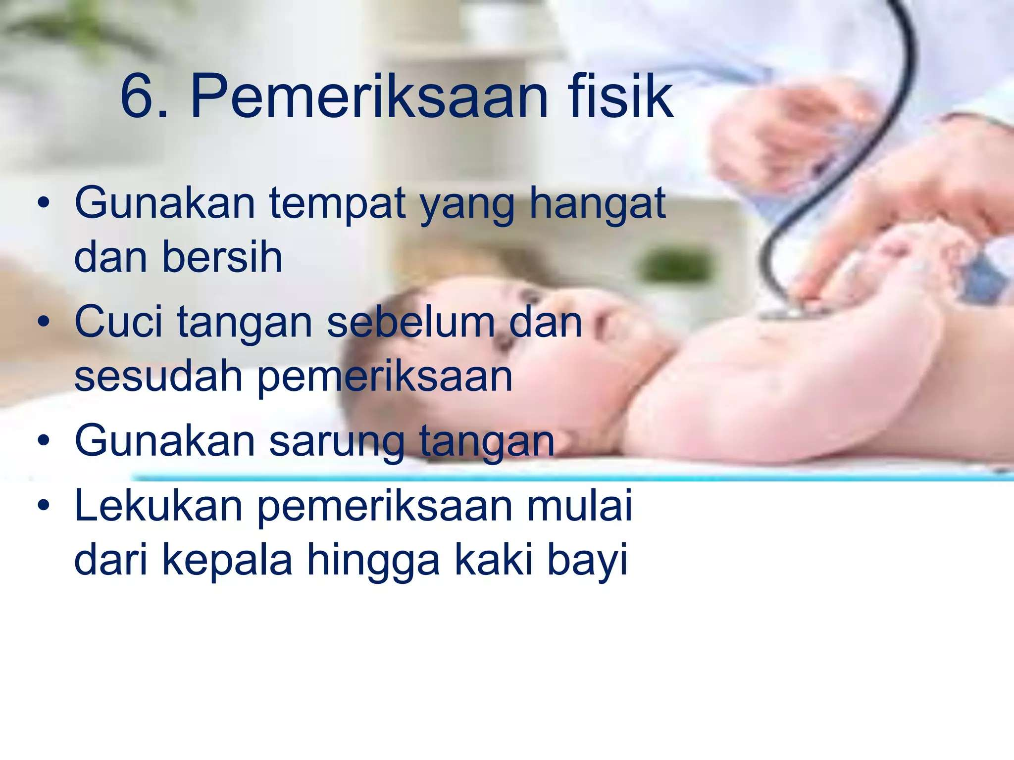

Slide 17
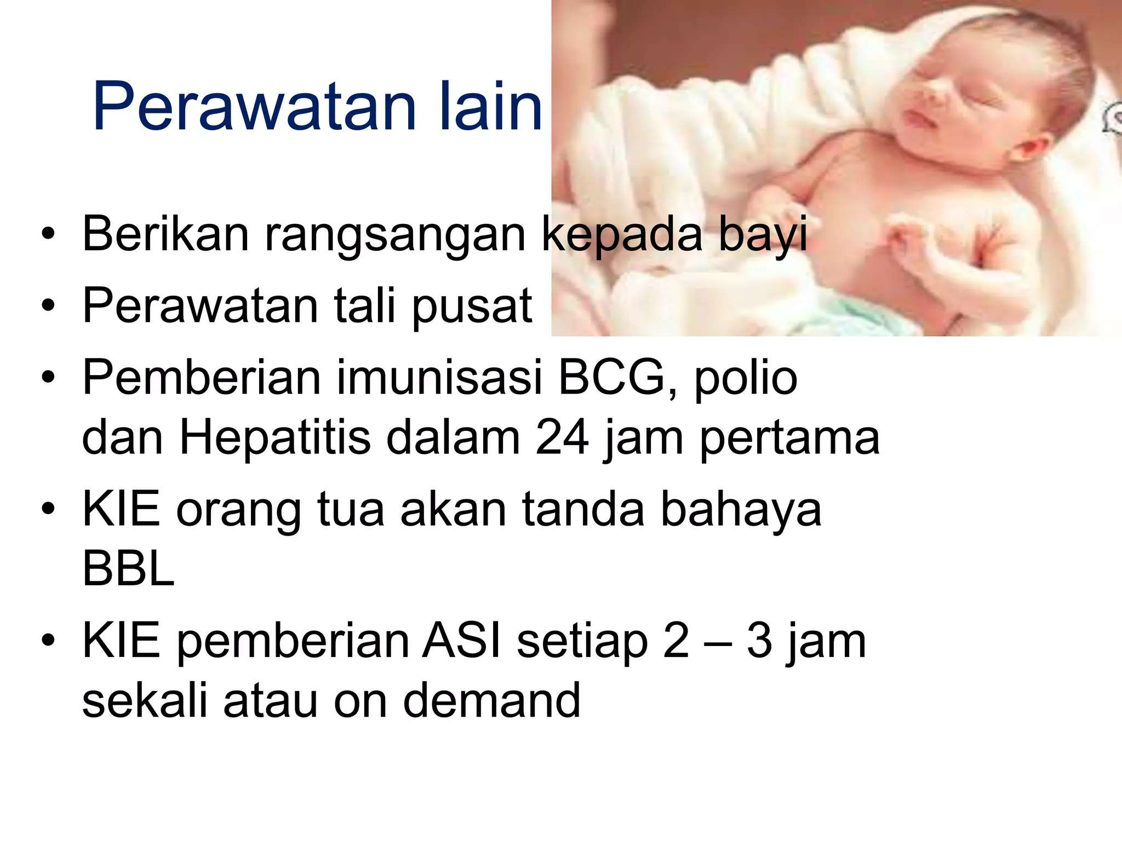

Slide 18
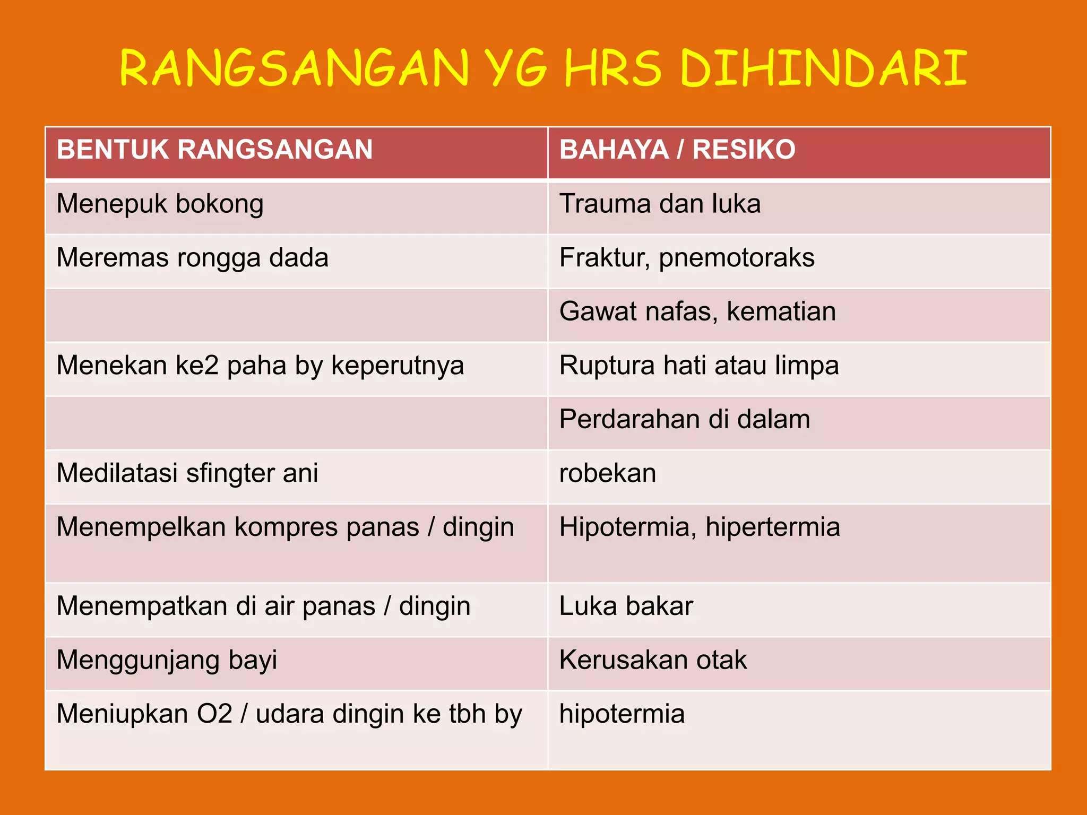

Slide 19
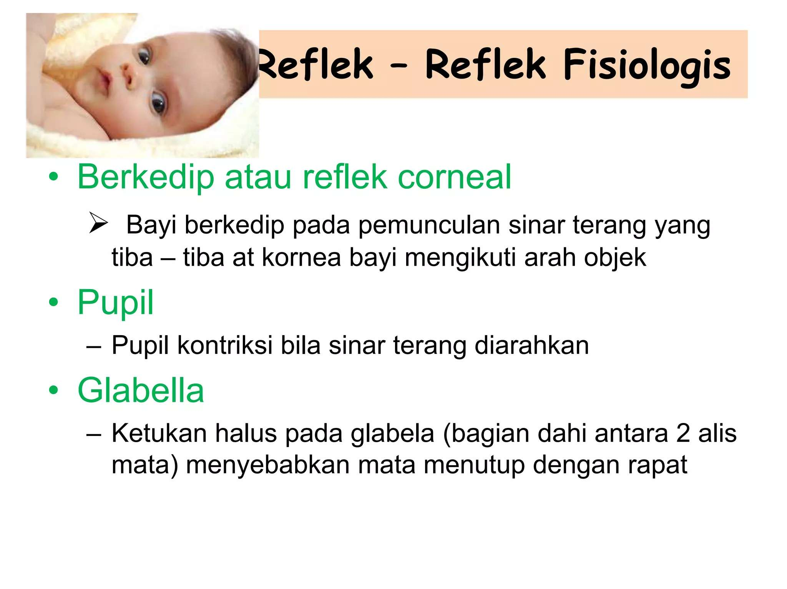

Slide 20
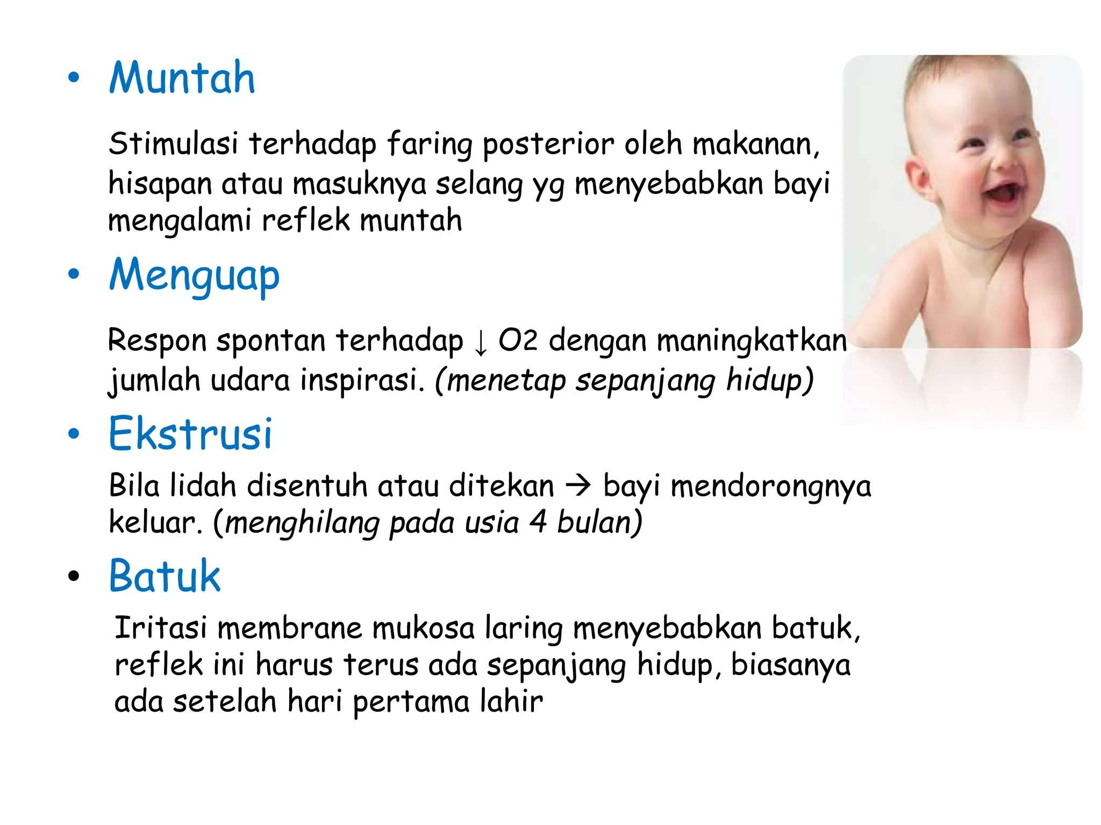

Slide 21
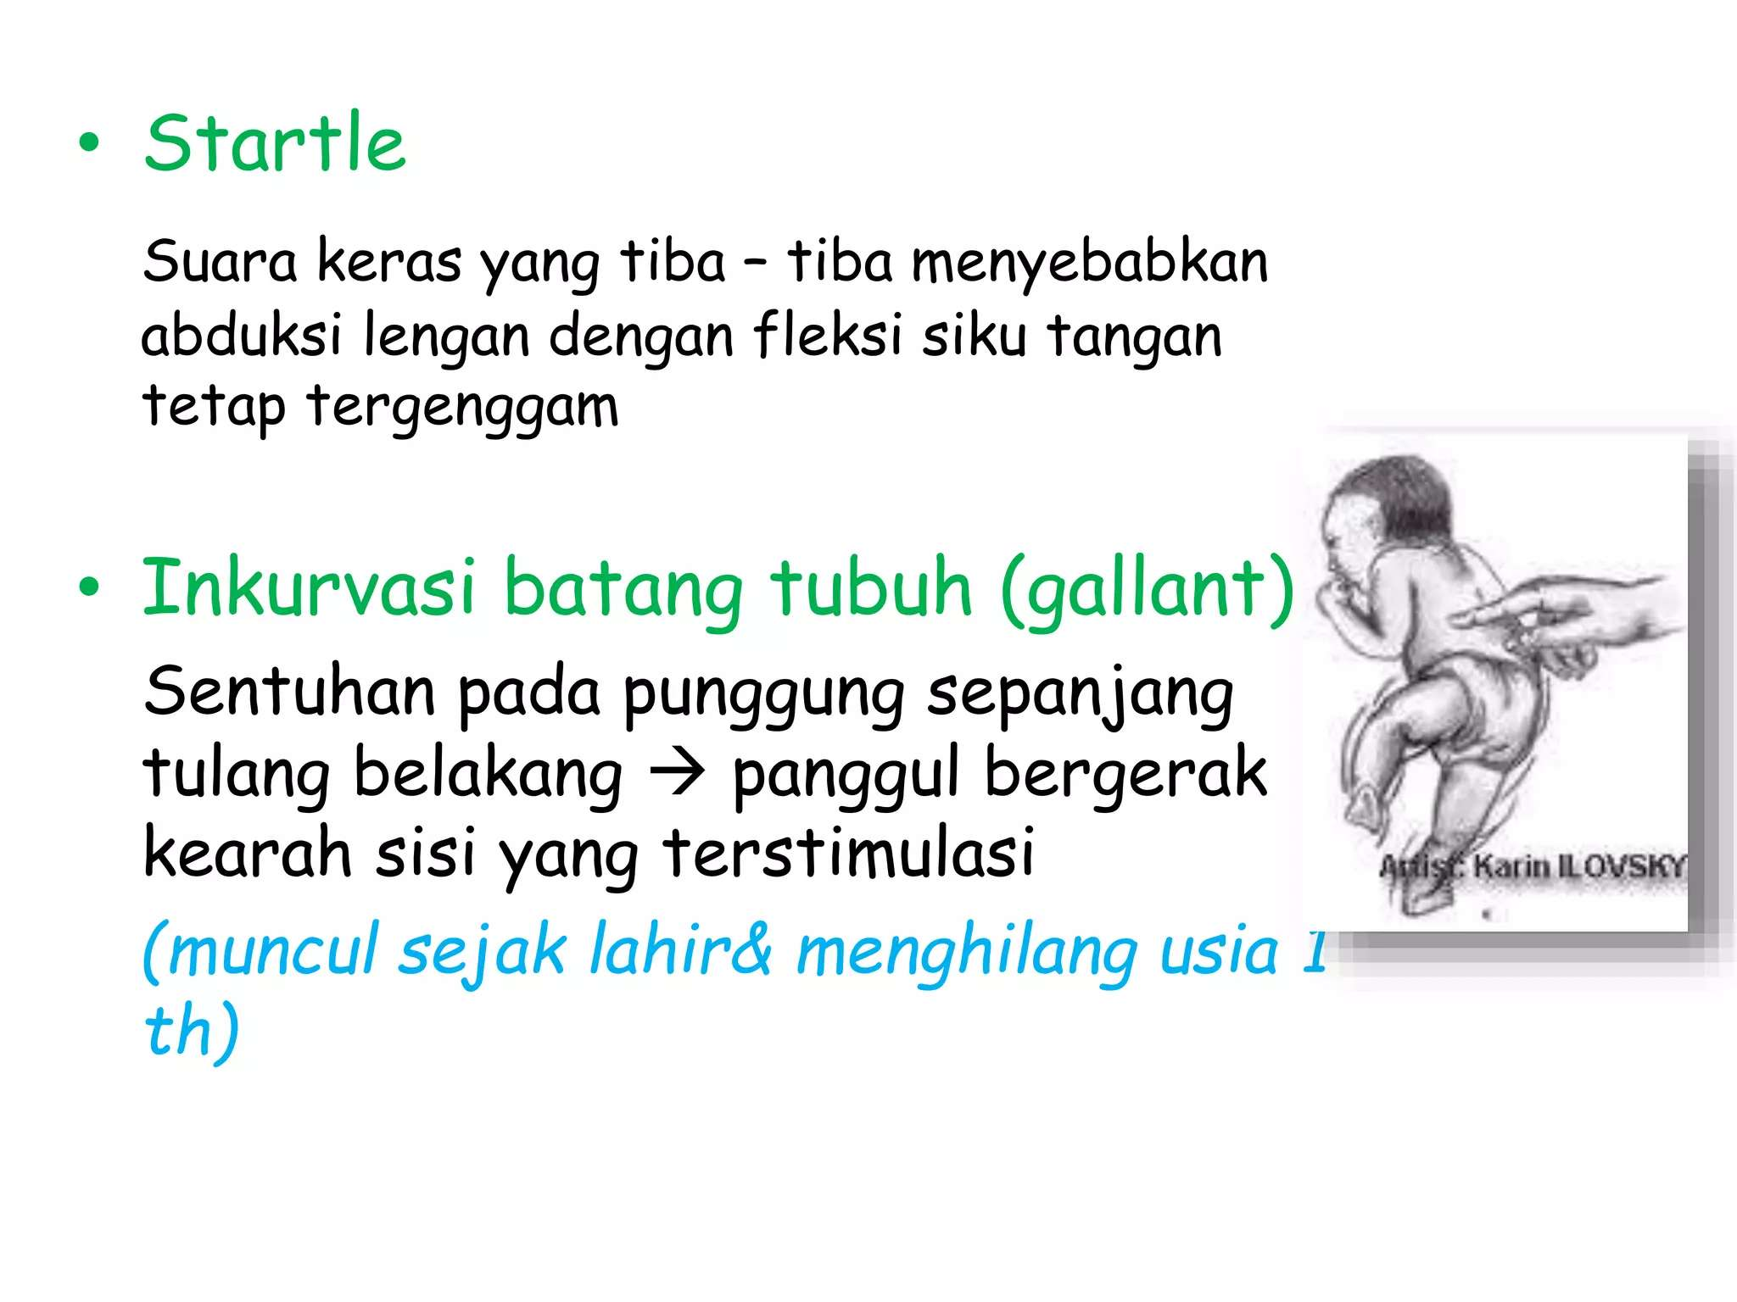

Slide 22
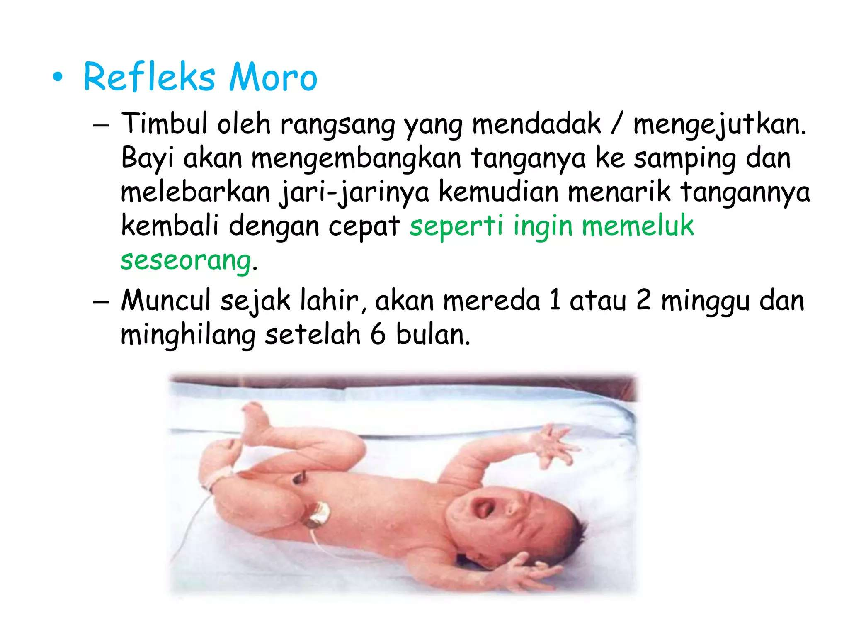

Slide 23
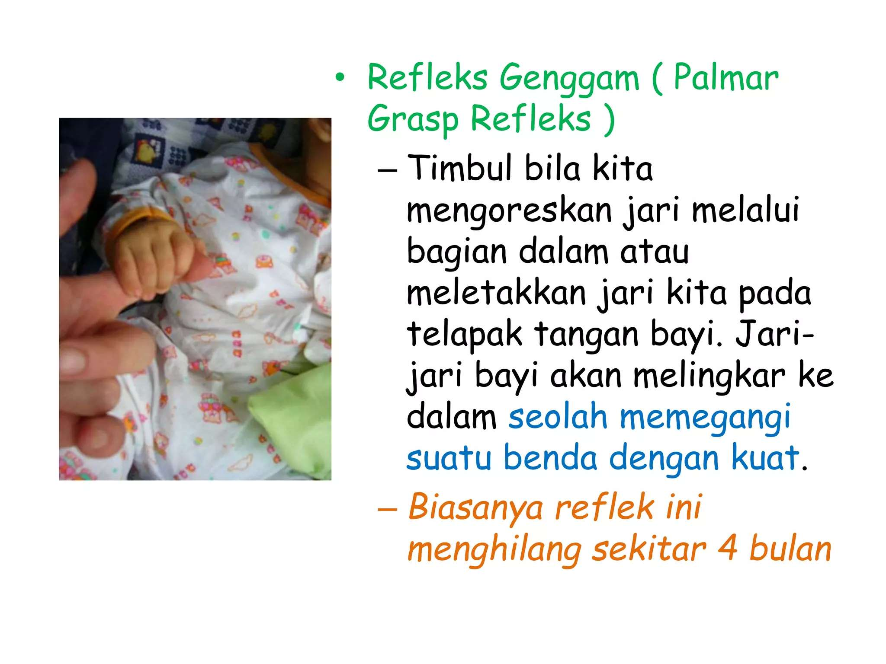

Slide 24
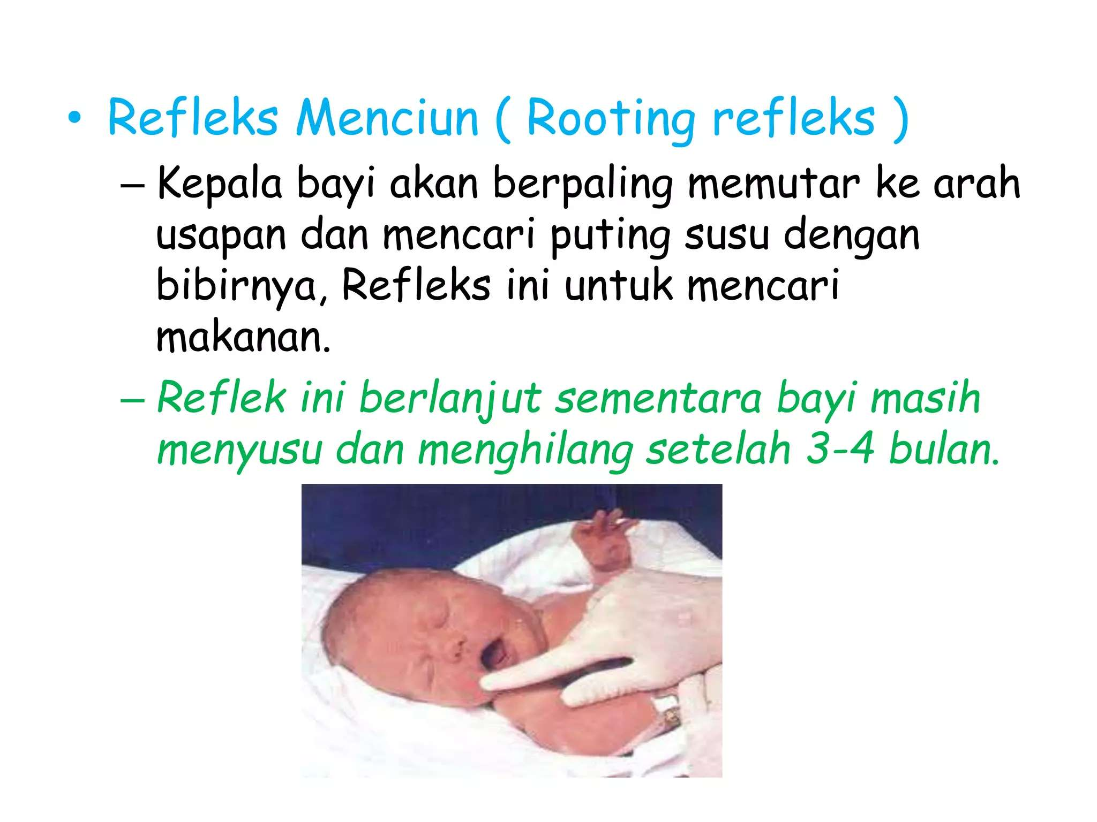

Slide 25


Slide 26


Slide 27
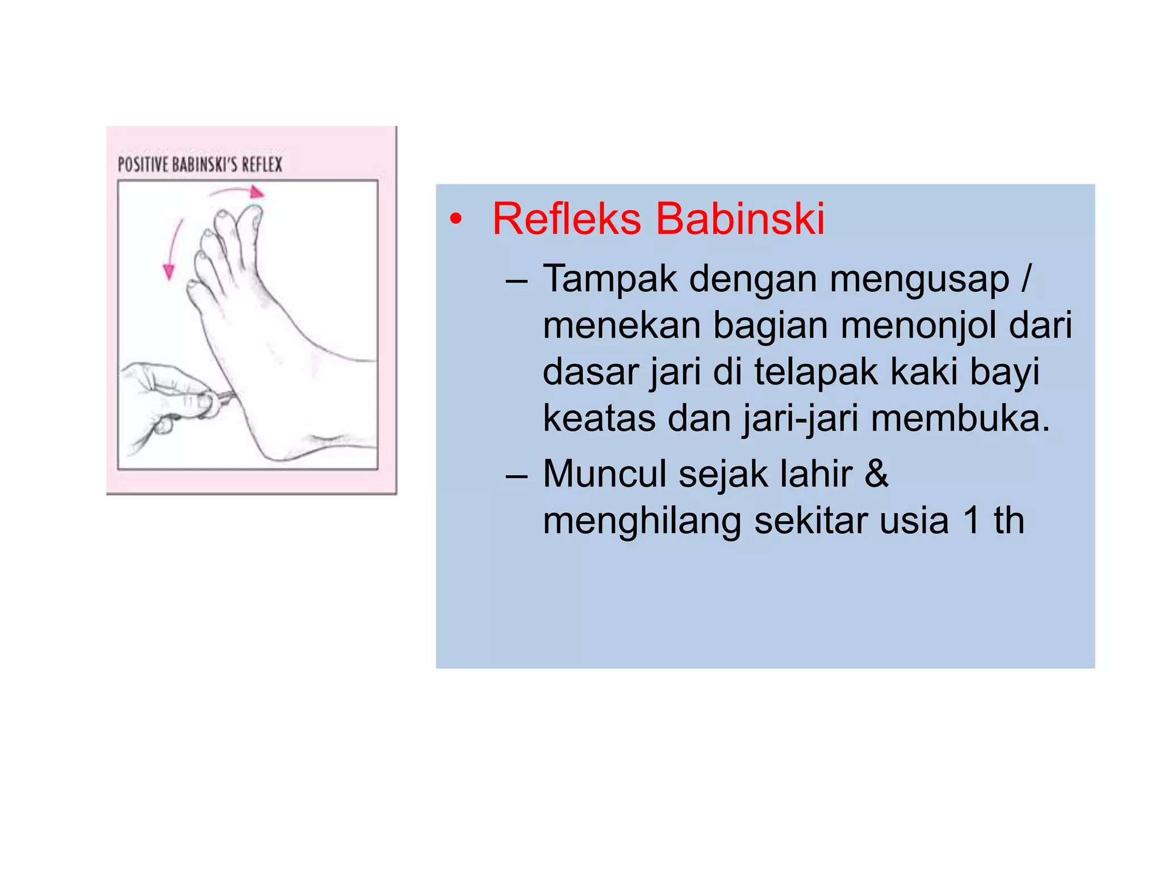

Slide 28
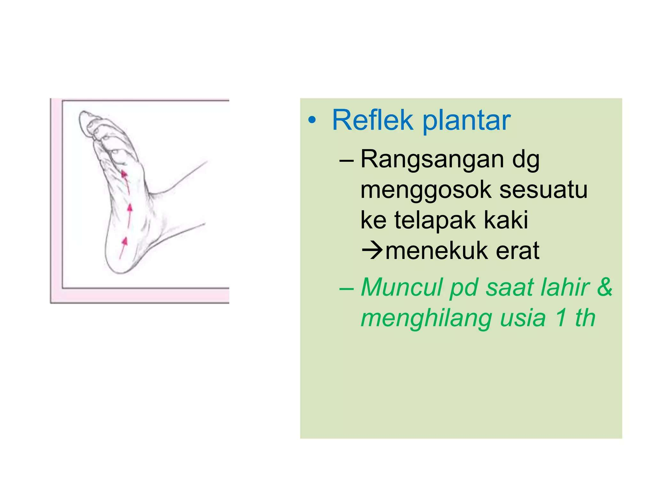

Slide 29
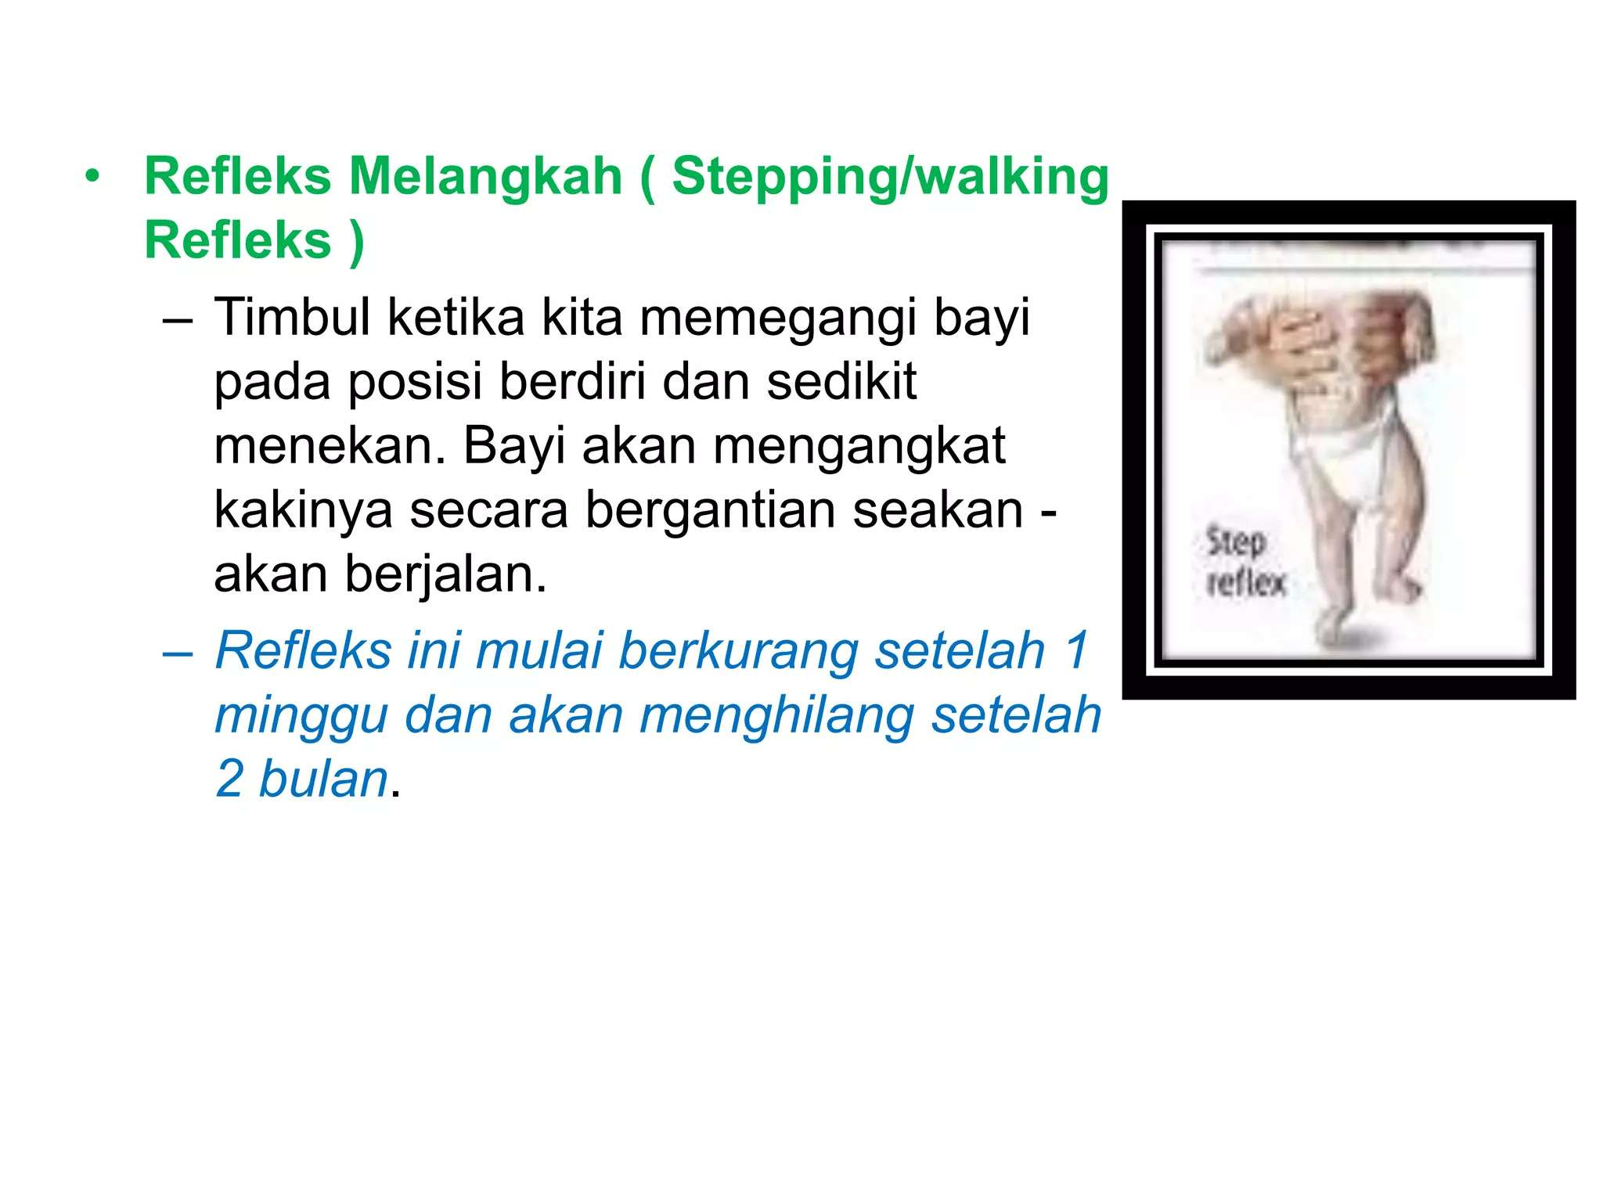

Slide 30


